Slide 1
Ordre du jour
Présentation des évolutions de la V4
  1- Charte graphique rénovée
  2- Menu des services
  3- Nouvelles pages d’accueil
  4- Messagerie
  5- Publication et rubriques
  6- Nouveaux services pédagogiques pour les enseignants
  7- Nouveaux services pédagogiques pour les élèves
Ateliers pratiques V4

Slide 2
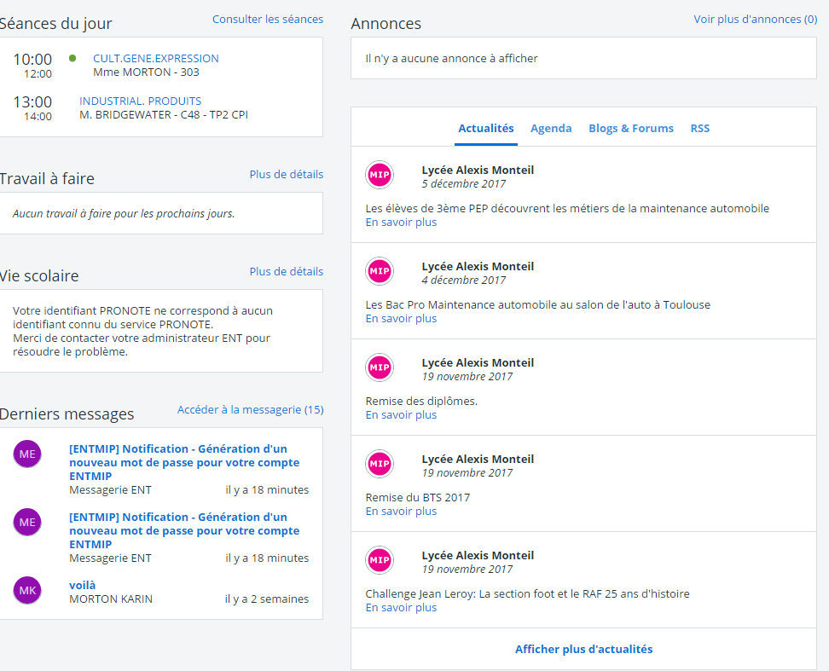
Nouveaux services pédagogiques pour les élèves
L’élève dispose d’une
nouvelle page d'accueil.

Slide 3
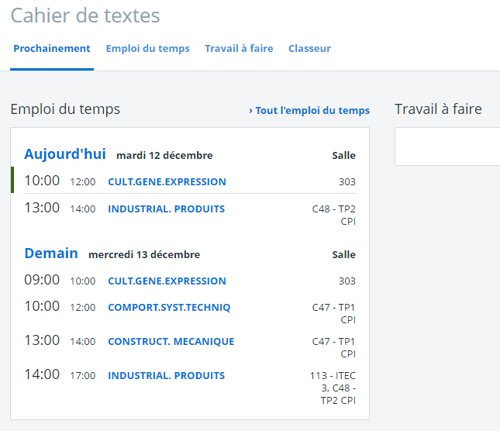
Nouveaux services pédagogiques pour les élèves
Le service cahier de textes de l’élève est désormais composé de quatre onglets / entrées :
  « Prochainement »,
  « Emploi du temps »,
  « Travail à faire »,
  « Classeur »
L’entrée « Prochainement »,
présentée sous la forme de tableau de bord,
est la nouvelle page d’accueil du service « Cahier de textes » de l’élève.
L’élève accède ainsi directement aux informations essentielles pour lui (prochains cours, prochains travaux, …).

Slide 4
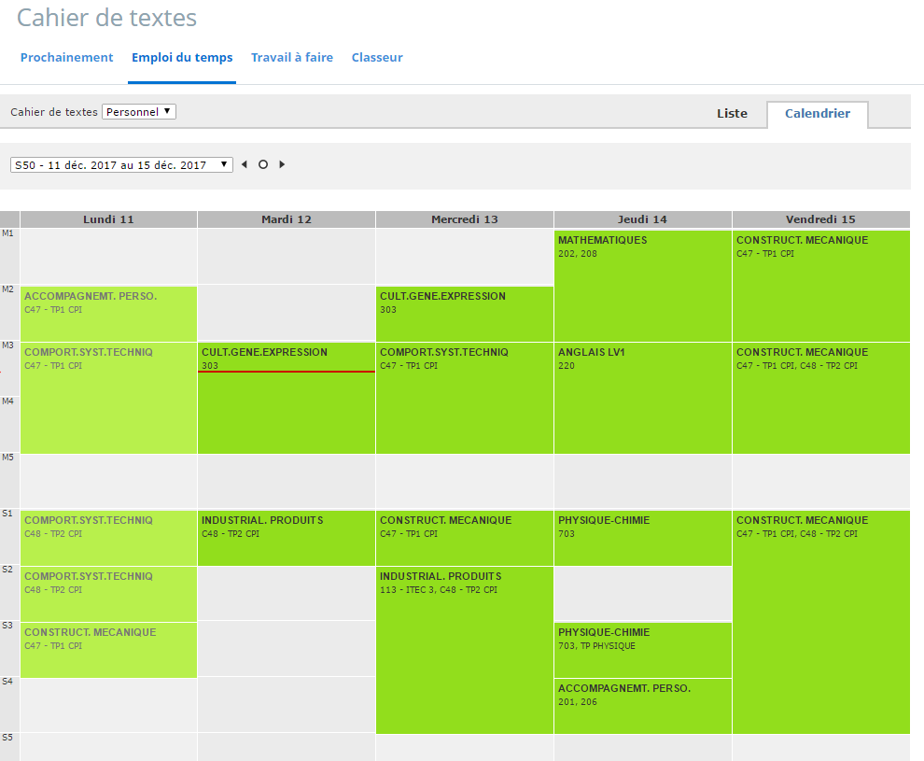
Nouveaux services pédagogiques pour les élèves
L’entrée « Emploi du temps » permet une vision calendaire et une vue du contenu et du programme des prochains cours.
L’affichage est toujours disponible en vue liste ou calendrier.
Nouveauté V4 :
le « Travail à faire » a été dissocié de cette vue.

Slide 5
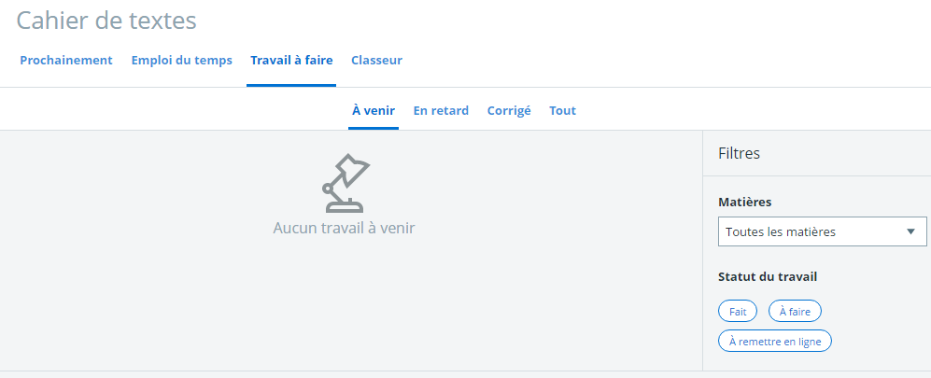
Nouveaux services pédagogiques pour les élèves
L’entrée « Travail à faire » peut être utilisée pendant et hors du temps de classe pour gérer et suivre les différents travaux demandés par les enseignants.
Cette entrée donne accès à 4 sous onglets décrits plus loin.

Slide 6
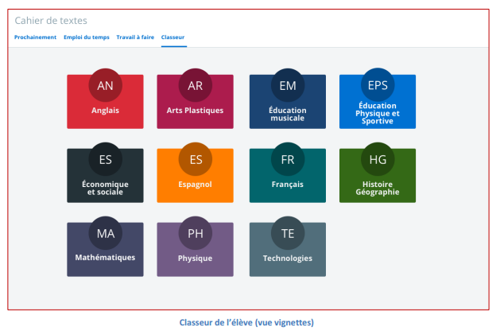
Nouveaux services pédagogiques pour les élèves
L’entrée « Classeur », permet à l’élève de retrouver, dans un espace unique, l'ensemble des cours, ressources et activités pédagogiques transmis par ses enseignants au cours de l'année scolaire
(dans une optique de révision par exemple).

Slide 7
Nouveaux services pédagogiques pour les élèves
Le nouveau service « Travail à faire » est composé de quatre onglets / entrées :
  « A venir»,
  « En retard»,
  « Corrigé »,
  « Tout»

Slide 8
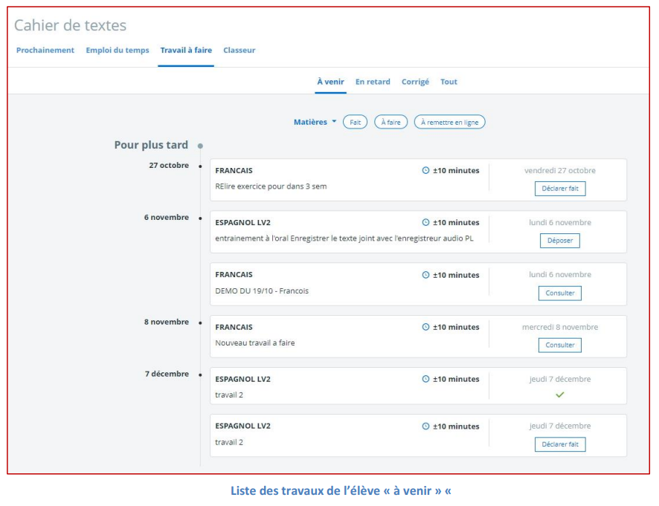
Nouveaux services pédagogiques pour les élèves
Entrée « À venir » :
L’élève peut :
> Trier l'affichage des devoirs par matière
> Trier l'affichage des devoirs par statut (fait, à faire, à remettre en ligne)
> Accéder au détail de chaque travail fait ou à faire
> Déposer ses travaux en ligne
> Déclarer ses travaux comme "faits" pour tous les travaux qui ne nécessitent pas de remise en ligne
(il s'agit d'une aide à l'organisation)

Slide 9
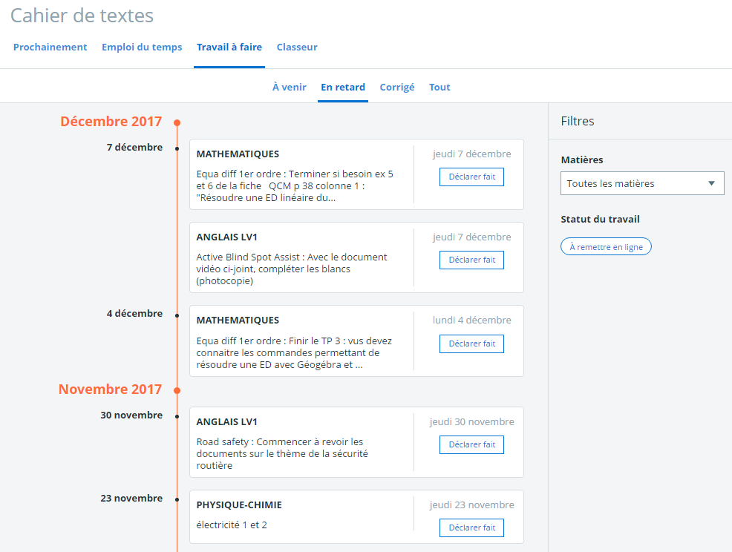
Nouveaux services pédagogiques pour les élèves
Entrée « En retard » :
L’élève peut :
> Trier l'affichage des devoirs par matière
> Trier l'affichage des devoirs par statut (à remettre en ligne ou non)
> Déposer ses travaux en ligne
> Déclarer ses travaux comme "faits" pour tous les travaux qui ne nécessitent pas de remise en ligne.

Slide 10
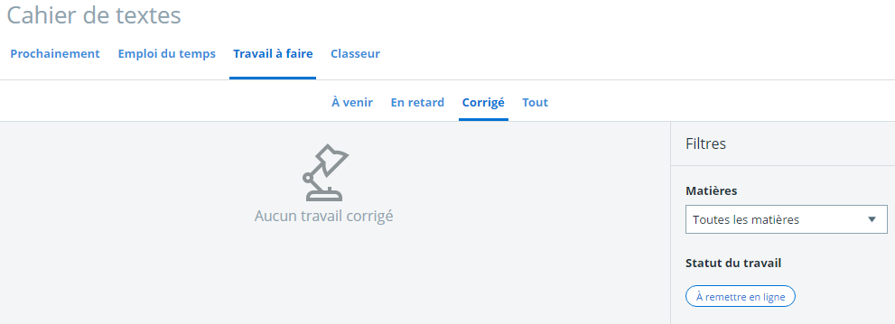
Nouveaux services pédagogiques pour les élèves
Entrée « Corrigé »
L'élève peut consulter le corrigé de chaque devoir, une fois celui-ci diffusé par l'enseignant.
L’élève peut aussi :
> Trier l'affichage des devoirs corrigés par matière ;
> Trier l'affichage des devoirs corrigés par statut (à remettre en ligne ou non)

Slide 11
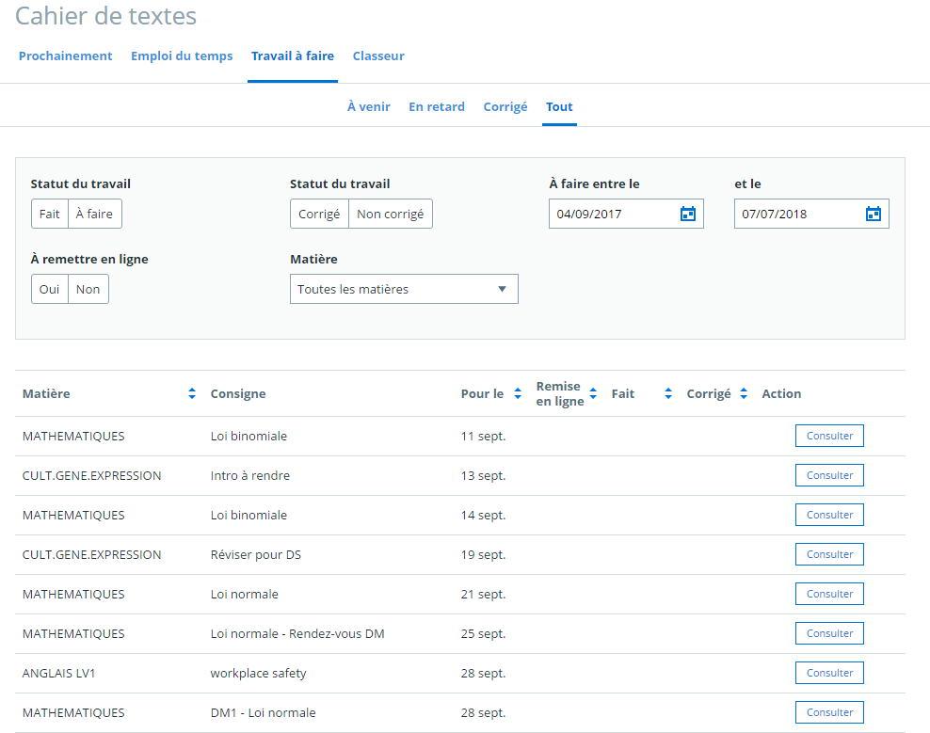
Nouveaux services pédagogiques pour les élèves
Entrée « Tout » :
L'élève accède au tableau récapitulatif de tous ses travaux. Il peut :
> Rechercher ses travaux à l’aide des filtres disponibles :
● À faire entre le … et le …
● Statut : fait, à faire, corrigé, non corrigé
● À remettre en ligne : oui, non
● Matière : à sélectionner
> Trier l’affichage de ses travaux sur chaque colonne du tableau
> Déposer ses travaux en ligne
> Déclarer ses travaux comme "faits" pour tous les travaux donnés qui ne nécessitent pas de remise en ligne
> Consulter les corrigés

Slide 12
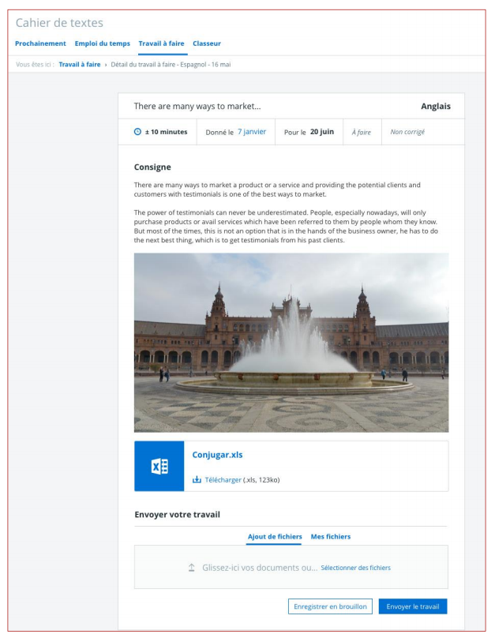
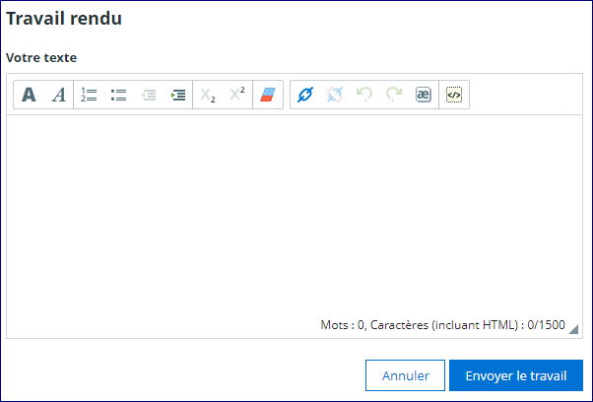
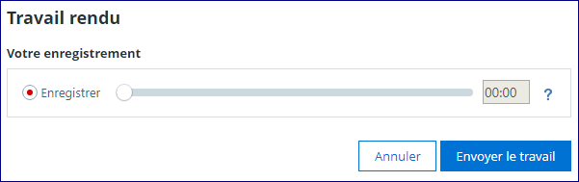
Nouveaux services pédagogiques pour les élèves
Travail à faire : remise en ligne
L’élève peut, selon la demande de l’enseignant, rendre ses travaux en ligne sous différentes formes :
> Texte saisi directement sous la consigne
> Fichiers joints (cf. ci-contre)
> Enregistrement audio (nouvel outil intégré à l’ENT, 10 minutes d'enregistrement maximum)

Slide 13
Nouveaux services pédagogiques pour les élèves, et pour les responsables…
Vue responsables légaux
Les responsables légaux accèdent également au nouvel espace pédagogique de leurs enfants, mais uniquement en « mode consultation » (ils n’ont pas bien sûr la possibilité de rendre les devoirs en ligne !).

